Slide 1


Qwen3 0.6B LoRA untuk Klasifikasi Genre Film
Azriel Dzaki Ravideva 24917032

Slide 2
Alur Presentasi
Pendahuluan
Latar Belakang dan Rumusan Masalah
Dataset
Pemilihan dan deskripsi Dataset,
EDA
Preprocessing
Pre Processing dan Tokenisasi
Model
Penjelasan Model,
Finetuning
Finetuning model
Evaluasi
Evaluasi dari hasil
Kesimpulan
Kesimpulan
Hyperparameter tuning

Slide 3
Pendahuluan
Latar Belakang
Dalam industri perfilman pembuatan database yang akurat sangat krusial untuk menganalisa memprediksi demand dari pasar. Namun ketidakadaannya standar dalam pengklasifikasian genre membuat klasifikasi ini sangat subjektif dan bervariasi. Dengan adanya algoritma untuk klasifikasi automatis diharapkan bisa mengurangi subjektivitas

Slide 4
Pembahasan Malasah
Subjektivitas dalam pengklasifikasian genre
Dikarenakan subjektivitas tersebut, beberapa film termasuk ke dalam beberapa genre berbeda sekaligus, sehingga memerlukan multi label classification.
Terdapatnya ketidakseimbangan data. Dikarenakan banyaknya jumlah genre maka secara natural beberapa genre lebih langka disbanding yang lain.
Efisiensi Komputasi, melakukan full fine-tuning pada LLM memerlukan sumber daya besar, sehingga diperlukan pendekatan Parameter-Efficient Fine-Tuning (PEFT).

Slide 5
Pemilihan Dataset
Ada beberapa dataset tersedia yang cocok untuk melakukan training.
Imdb top 1000. mempunyai 1000 data entries
Imdb movies. Mempunyai 10000 data entries
25k IMDb movie Dataset. Mempunyai 25000 data entries
Genre Classfication dataset. Khusus untuk klasifikasi genre single label
Dataset “25k IMDb movie Dataset” dipilih karena cocok untuk menuju tujuan percobaan, karena memiliki multilabel dan mempunyai entry yang lumayan banyak

Slide 6
Deskripsi dataset
Fitur: overview (sinopsis film) sebagai input teks.
Target: genres (multi-label) sebagai output.
Jumlah Kelas: Terdapat total 23 variasi label (setelah proses binariasi), mencakup genre utama seperti Drama, Action, Comedy, hingga genre spesifik.
Jumlah Data: 25000 (diambil random sample 5000)

Slide 7
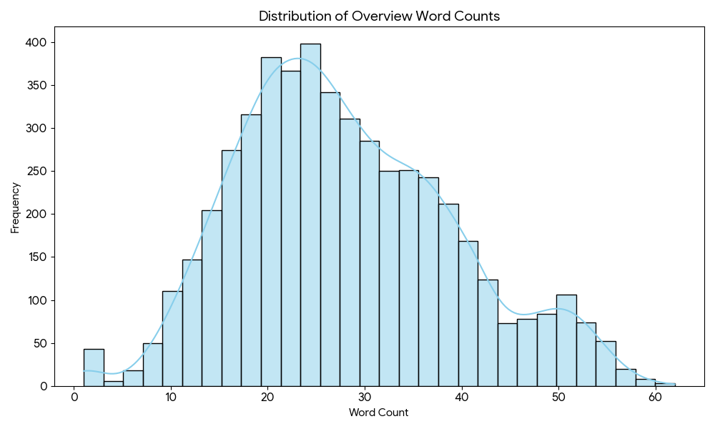
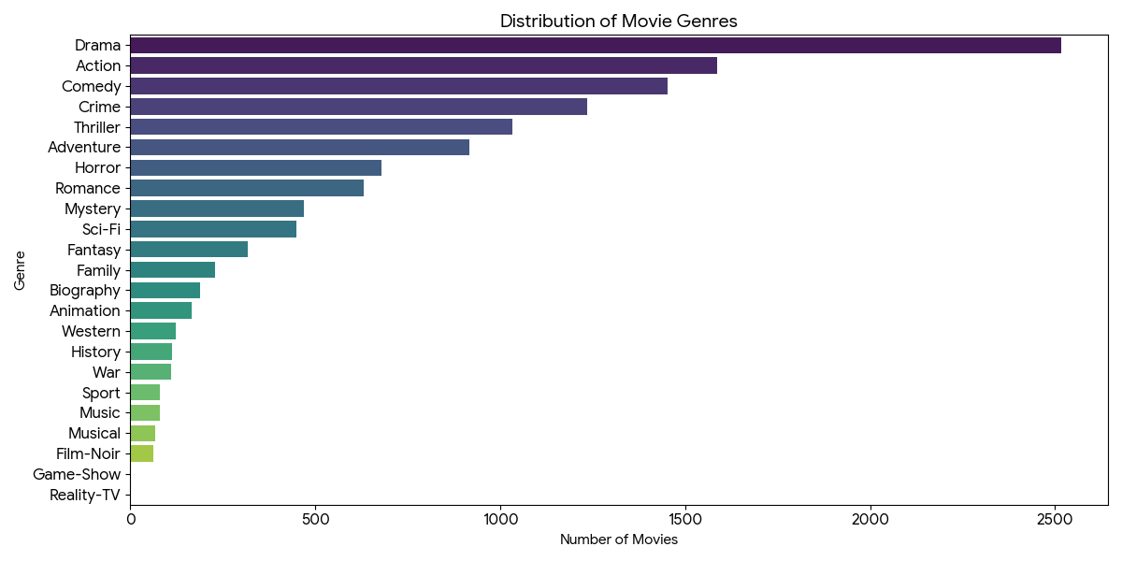
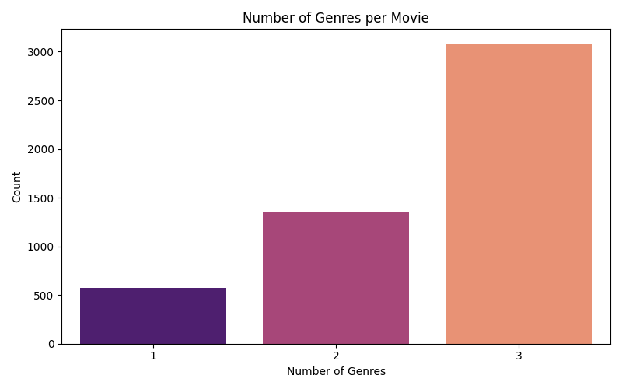
EDA

Slide 8
Preprocessing
Pembersihan & Sampling Data:
Seleksi fitur: memilih firur Overview dan target kolom Genre saja
Menangani Missing Values (NaN) dan string kosong pada kolom Overview dan Genres.
Sampling: Mengambil 5.000 sampel secara acak untuk efisiensi komputasi namun tetap representatif.
Normalisasi Label: Mengubah format genre menjadi format baris biner menggunakan MultiLabelBinarizer
Pembagian Data (Data Splitting):
Training (70%): 3.500 data untuk pembaruan bobot model.
Validation (15%): 750 data untuk tuning selama pelatihan.
Testing (15%): 750 data untuk evaluasi akhir (hasil yang tidak pernah dilihat model).

Slide 9
Tokenisasi
Model & Tokenizer: Qwen/Qwen3-0.6B dengan AutoTokenizer dari Transformers
Parameter Kunci
truncation=True: Memotong teks yang terlalu panjang
padding="max_length": Menambah padding hingga panjang maksimal
max_length=128: Semua teks distandarisasi menjadi 128 token. Percobaan memakai 256 dan 512 token telah dilakukan, berdampak kenaikan waktu learning dan menurunnya evaluation metric seperti recall f1 dan precision.

Slide 10
Classification Model
Model Klasifikasi Menggunakan LLM finetuning
Klasifikasi menggunakan LLM finetuning dipilih karena klasifikasi dengan metode lain seperti RNN atau machine learning Konvensional memiliki kesulitan dalam memahami konteks sebuah teks Movie Overview apabila terlalu singkat atau memakai kosakata yang tidak umum digunakan untuk genre tersebut. Keunggulan menggunakan pretrained model adalah pemahaman kosakata yang lebih luas yang mungkin tidak ada di dalam training dataset.

Slide 11
Pemilihan Model LLM
Mengapa Qwen3-0.6B?
Ukuran. Ukuran parameter dibawah 1B sehingga masih tidak terlalu berat untuk dilatih. Peningkatan performa model diatas 1b seperti Gemma 1b dan LLama3.2 1B tidak signifikan untuk menjustfikasi peningkatan persyaratan sumber daya komputasi.
Performa cukup tinggi. Dibandingkan dengan model kecil lain seperti BERT, TinyLLama atau versi Qwen sebelumnya yaitu Qwen2.5 0.5b, performa model untuk memahami Bahasa inggris cukup baik.

Slide 12
LLM finetuning
Model Dasar: Qwen/Qwen3-0.6B: Model Memiliki 600 juta parameter
Implementasi Parameter-Efficient Fine-Tuning (PEFT) - LoRA:
Rank (r=8) & Alpha (16): Menggunakan matriks dekomposisi rank rendah untuk memperbarui bobot model.
Target Modules: q_proj dan v_proj
Mengurangi parameter yang dilatih secara drastis, mencegah catastrophic forgetting, dan menghemat VRAM GPU.
Custom Classification Head:
Menambahkan lapisan nn.Linear di atas model dasar.
Ekstraksi Fitur: Mengambil last hidden state dari token terakhir ([:, -1, :]) sebagai representasi semantik seluruh sinopsis.
Loss Function: BCEWithLogitsLoss

Slide 13
Hyperparameter Tuning
Hyperparameter | Nilai | Justifikasi
Learning Rate | 1E-04, 5E-04, 1E-05 | Dilakukan Pencarian menggunakan Grid search untuk melihat learning rate terbaik.
Batch Size | 8, 12, 16 | Menyesuaikan pemakaian RAM dan CPU. Ditemukan bahwa untuk token max length 128 learning paling cepat berada di batch size 16. Untuk 256 token batch size 8 mempunyai waktu learning lebih cepat.
Number of Epochs | 4, 8 | Epoch 4 dinilai kurang sehingga pelatihan diperpanjang sampai 8 epoch.
Optimizer | AdamW | Memiliki mekanisme weight decay (0.01) yang baik untuk regularisasi model NLP.

Slide 14
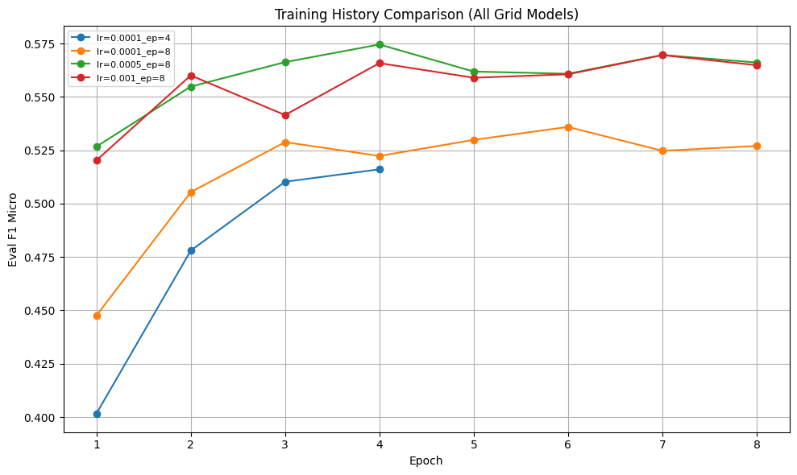
Hyperparameter Tuning
Terlihat pada grafik diatas. Bahwa skor F1 Mikro terbaik didapatkan dari pelatihan menggunakan lr=5E-04 dan ep=8

Slide 15
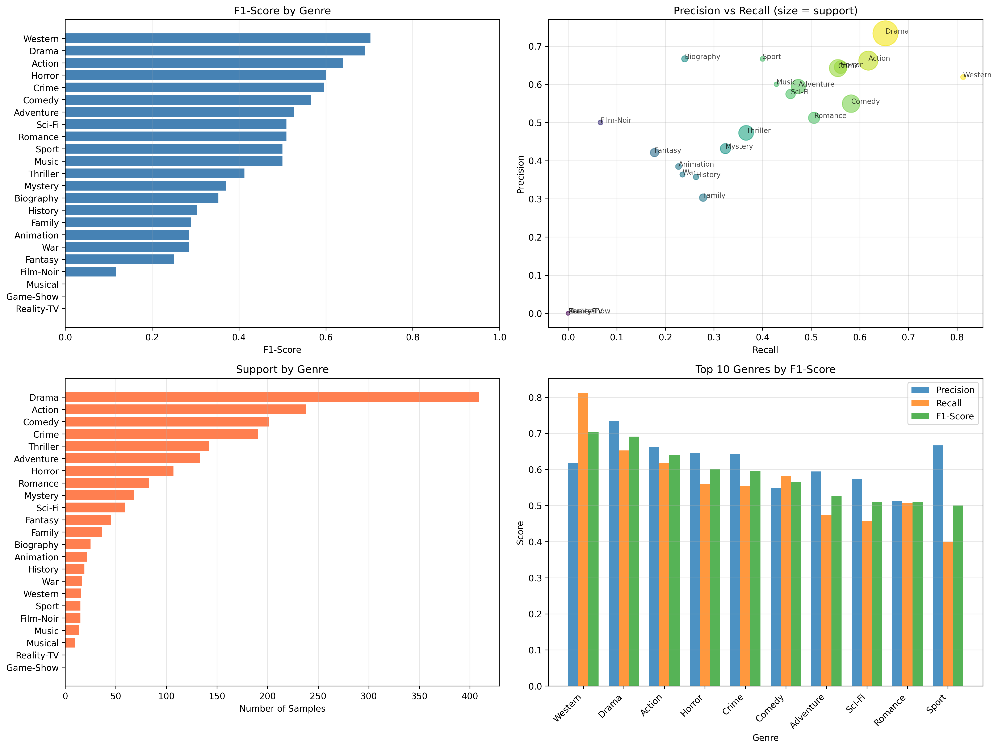
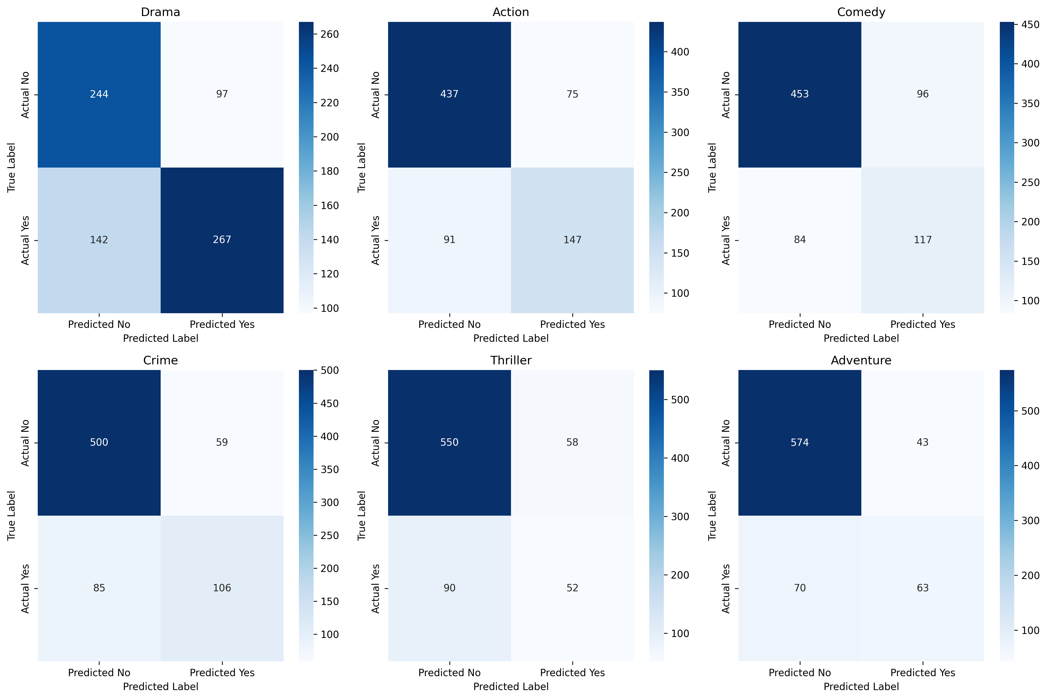
Hasil dan Evaluasi

Slide 16
Evaluasi
Model terlalu konservatif dan jarang memprediksi Yes, tampak dari true positif lebih rendah disbanding false negatif (recall rendah). Hal ini bisa disebabkan oleh threshold terlalu besar.
Terdapat juga masalah imbalance dalam data genre yang menyebabkan beberapa genre tidak ditebak samasekali.
Genre yang populer seperti action memiliki presisi yang baik.

Slide 17
Kecimpulan
Fine-tuning Qwen3-0.6B dengan LoRA cukup efektif untuk klasifikasi teks multi-label. Untuk meningkatkan performa di masa depan, disarankan untuk menerapkan teknik Oversampling pada genre minoritas atau menggunakan fungsi rugi (loss function) yang berbobot (Weighted BCE Loss) untuk menangani ketidakseimbangan data.

